Slide 1
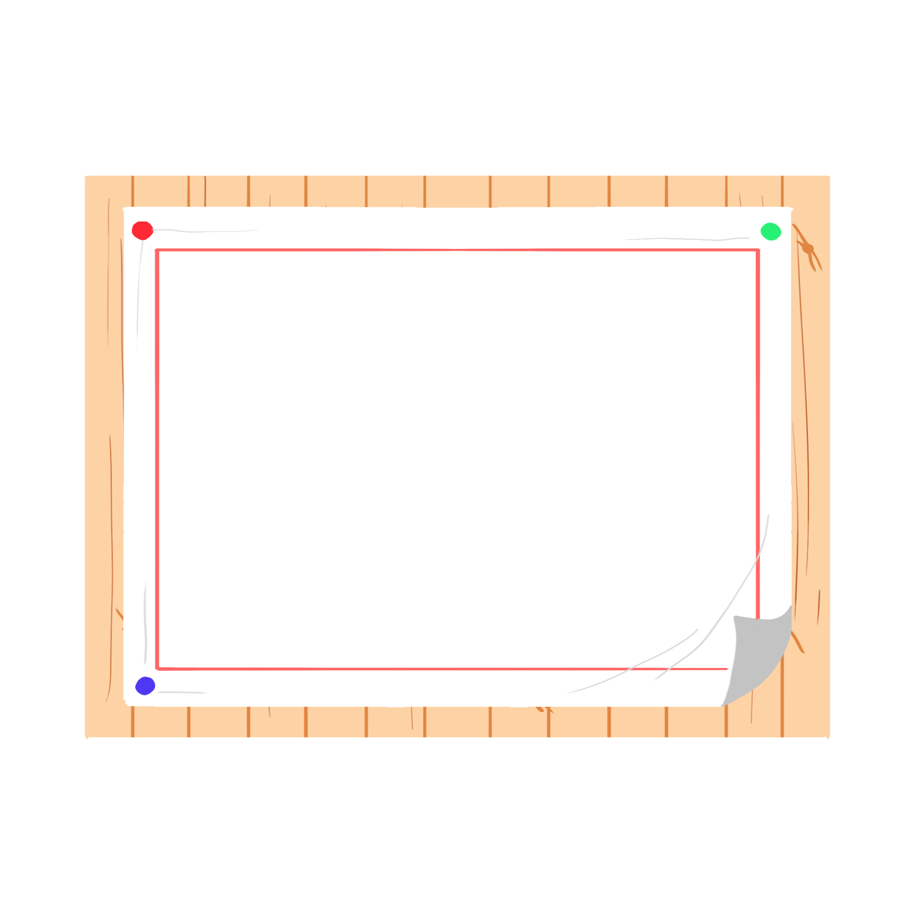


TRƯỜNG TIỂU HỌC PHÚC LỢI

Slide 2







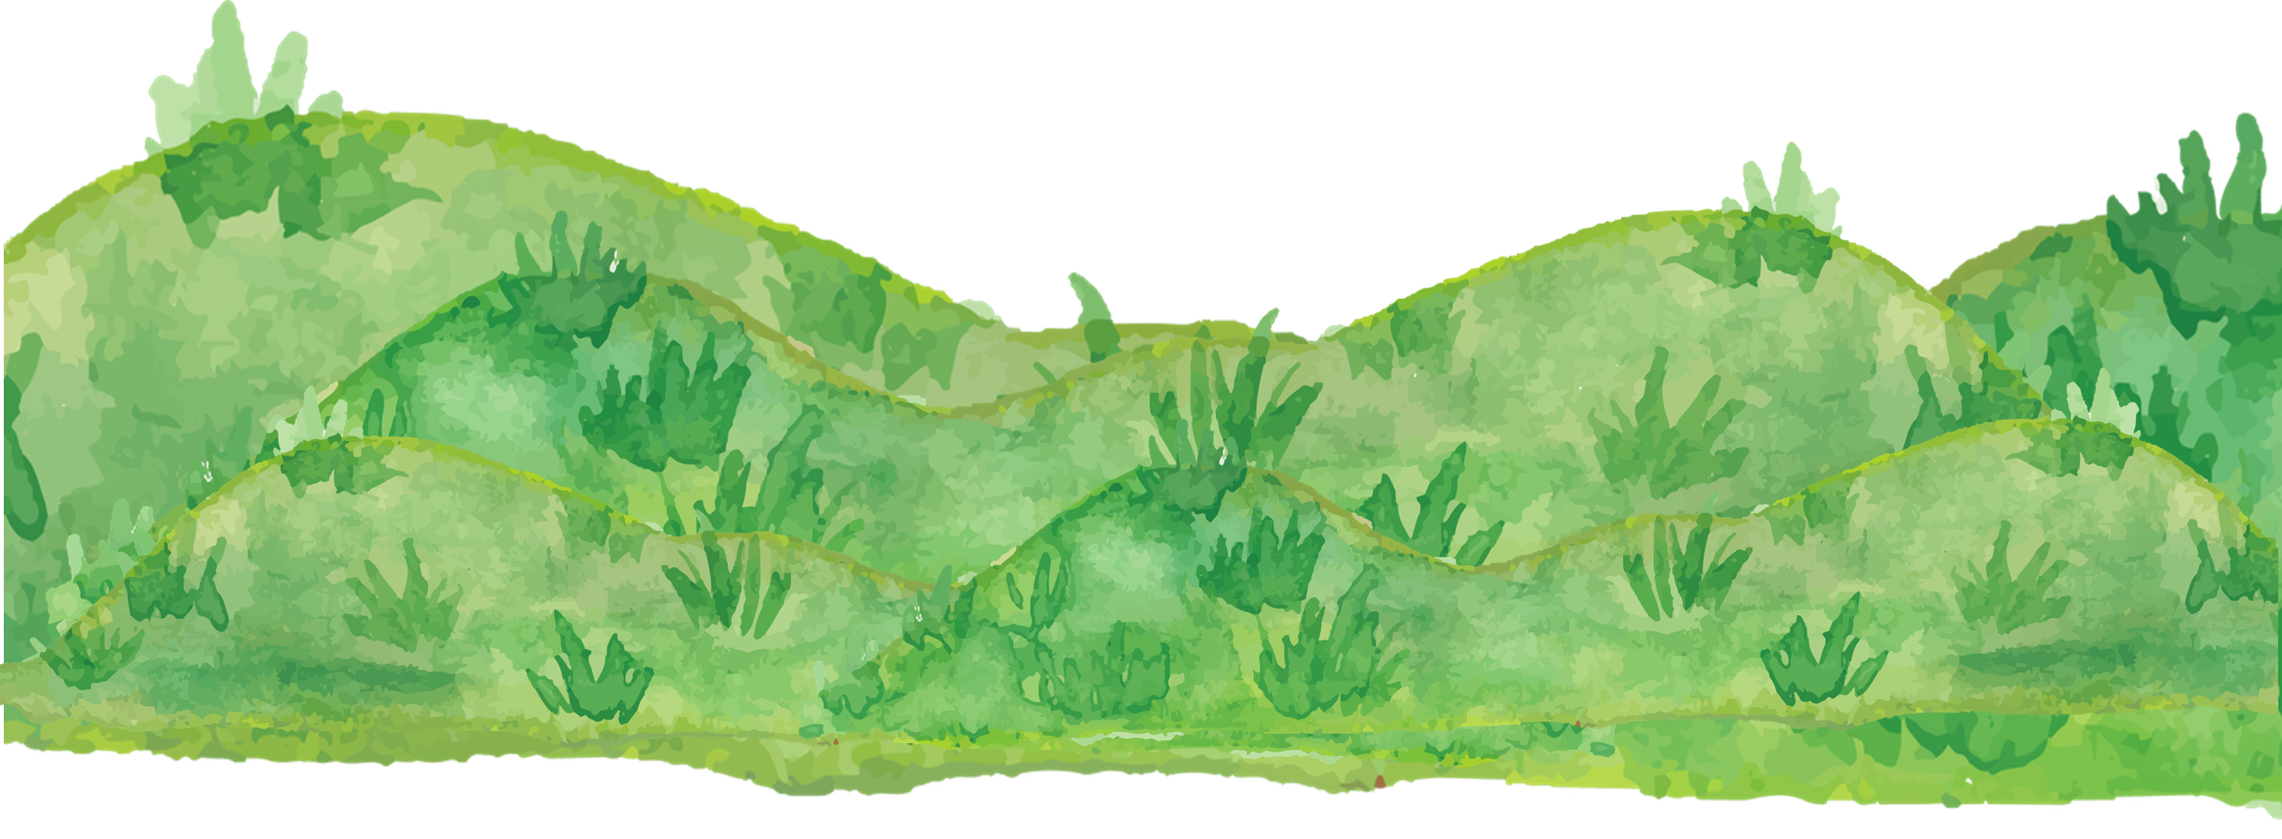
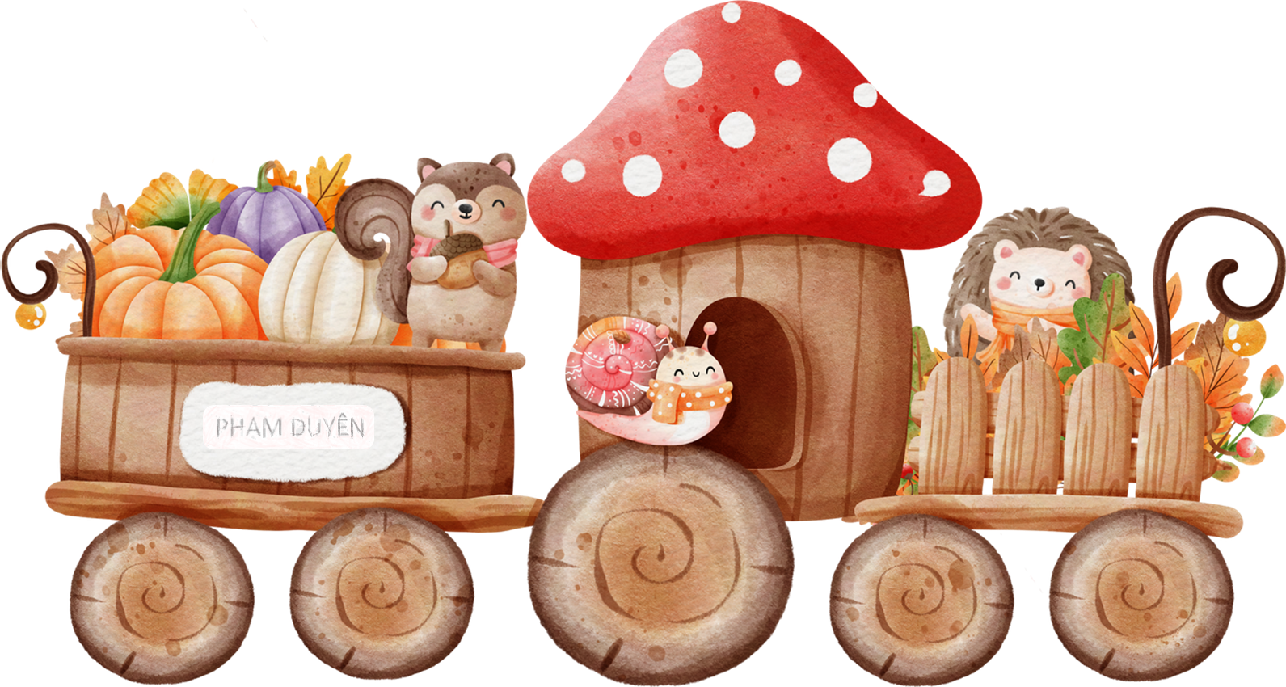



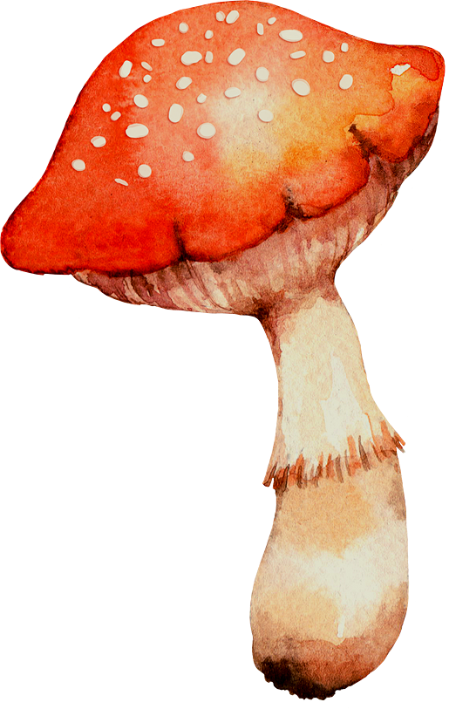
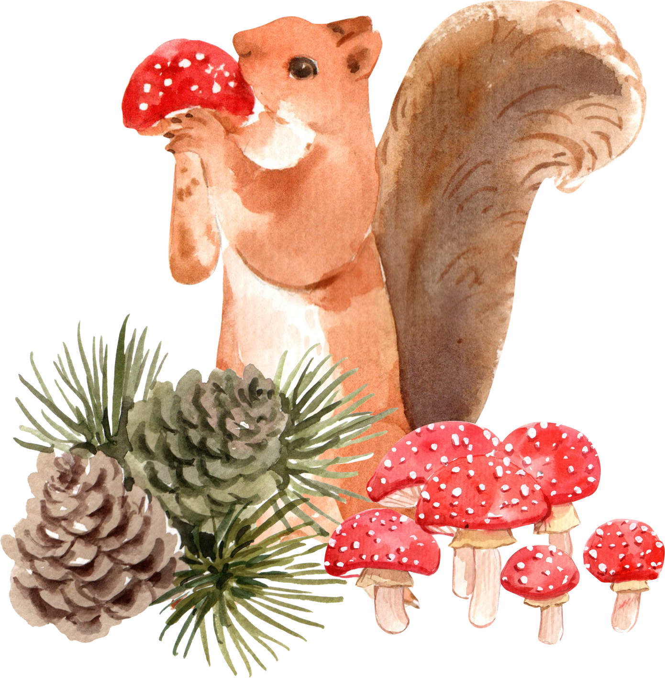





2

Slide 3
Câu hỏi 1: >, <, = ?
56 …..74
A. >
B. <
C. =

Slide 4
Câu hỏi 3: Hãy quan sát trong lớp học của em và cho biết đồ vật nào dài nhất?
Cái bảng

Slide 5
Câu hỏi 1: >, <, = ?
94 …. 49
A. >
B. <
C. =

Slide 6
Câu hỏi 4: Hãy quan sát trong lớp học của em và cho biết đồ vật nào cao nhất?
Cái tủ

Slide 7

BÀI 26
TIẾT 2

Slide 8



Slide 9

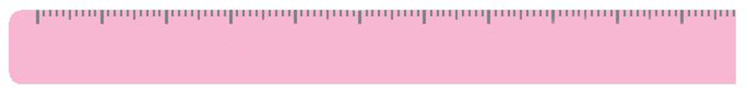

0
cm
1
2
3
4
5
6
7
8
9
10
Thước có vạch chia thành từng xăng-ti-mét.
Trên thước có
đặc điểm gì?
Bút chì dài mấy xăng-ti-mét?
Đây là cái gì?
Xăng-ti-mét viết tắt là cm.
Bút chì dài 5 cm.

Slide 10

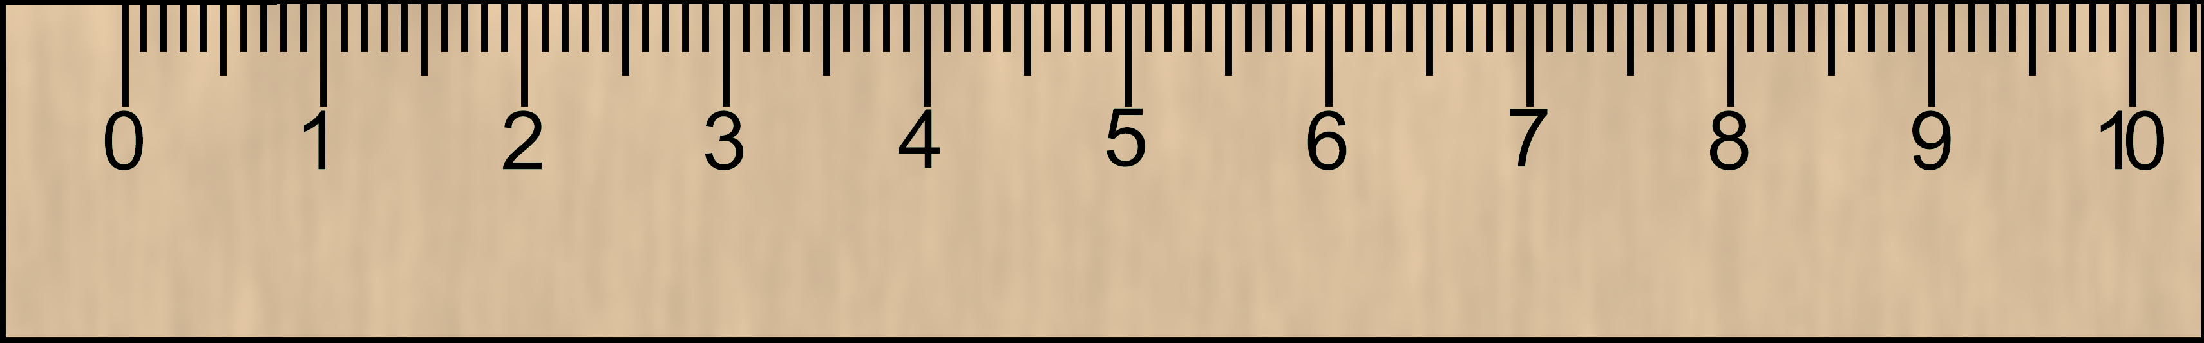
Em hãy nêu cách đo.
Bút chì dài 6 cm.

Slide 11


Slide 12
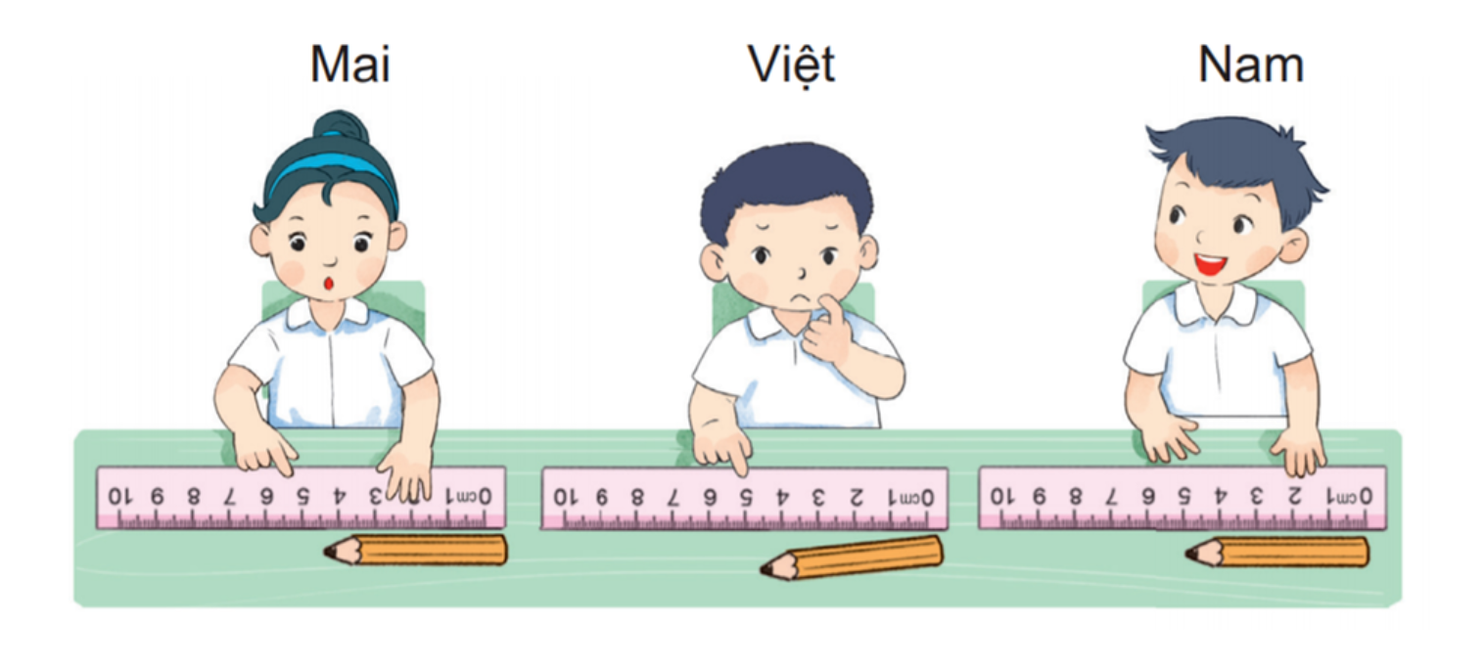

1
Bạn nào đặt thước đo đúng?

Slide 13
1
Bạn nào đặt thước đo đúng?

Slide 14

1
Bạn nào đặt thước đo đúng?

Slide 15
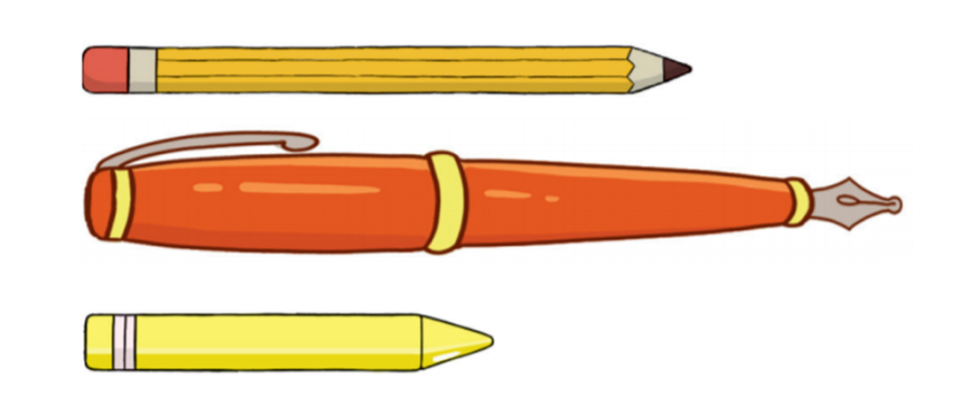
2
a) Đo độ dài mỗi cây bút.
?
cm
?
cm
?
cm

Slide 16
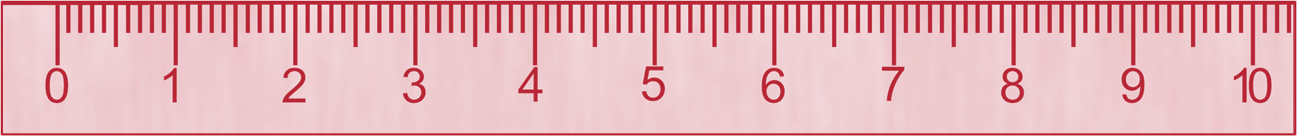
2
a) Đo độ dài mỗi cây bút.
Bút chì dài 6 cm.

Slide 17
2
a) Đo độ dài mỗi cây bút.
?
6
cm
?
cm
?
cm

Slide 18
2
a) Đo độ dài mỗi cây bút.
Bút mực dài 8 cm.

Slide 19
2
a) Đo độ dài mỗi cây bút.
?
6
cm
?
8
cm
?
cm

Slide 20
2
a) Đo độ dài mỗi cây bút.
Bút màu dài 4 cm.

Slide 21
2
a) Đo độ dài mỗi cây bút.
?
6
cm
?
6
cm
?
4
cm

Slide 22



3
Ước lượng độ dài mỗi cây bút rồi dùng thước có vạch chia xăng-ti-mét để đo chúng.
a)
b)
c)
d)

Slide 23
3
Ước lượng độ dài mỗi cây bút rồi dùng thước có vạch chia xăng-ti-mét để đo chúng.
a)
?
Ước lượng:
6
cm
Đo độ dài:
?
cm

Slide 24
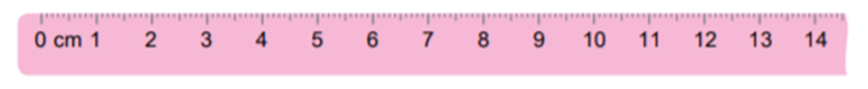
3
Ước lượng độ dài mỗi cây bút rồi dùng thước có vạch chia xăng-ti-mét để đo chúng.
a)
?
6
?
Ước lượng:
cm
Đo độ dài:
5
cm

Slide 25
3
Ước lượng độ dài mỗi cây bút rồi dùng thước có vạch chia xăng-ti-mét để đo chúng.
b)
?
Ước lượng:
4
cm
Đo độ dài:
?
cm

Slide 26
3
Ước lượng độ dài mỗi cây bút rồi dùng thước có vạch chia xăng-ti-mét để đo chúng.
b)
?
4
?
Ước lượng:
cm
Đo độ dài:
4
cm

Slide 27
3
Ước lượng độ dài mỗi cây bút rồi dùng thước có vạch chia xăng-ti-mét để đo chúng.
c)
?
?
Ước lượng:
cm
Đo độ dài:
7
cm

Slide 28
3
Ước lượng độ dài mỗi cây bút rồi dùng thước có vạch chia xăng-ti-mét để đo chúng.
d)
?
?
Ước lượng:
cm
Đo độ dài:
11
cm

Slide 29
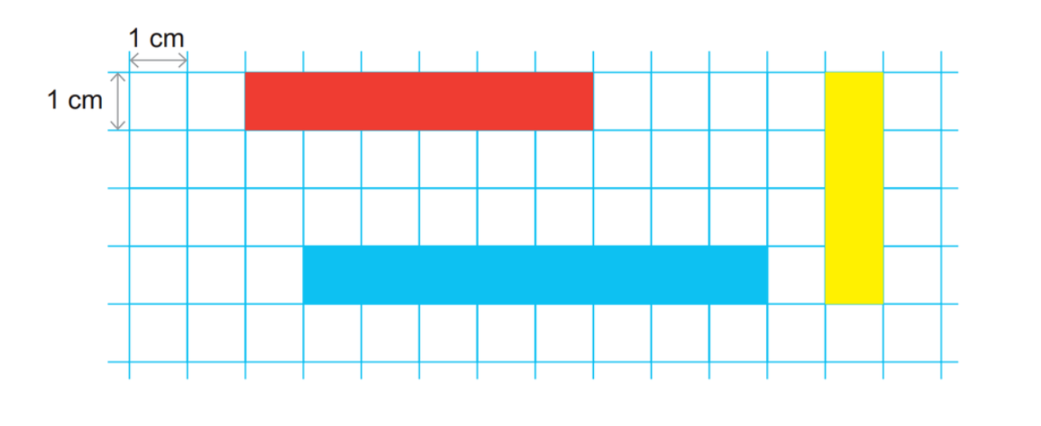
4
Mỗi băng giấy dài bao nhiêu xăng-ti-mét?
4 cm
6 cm
8 cm

Slide 30


